Slide 1
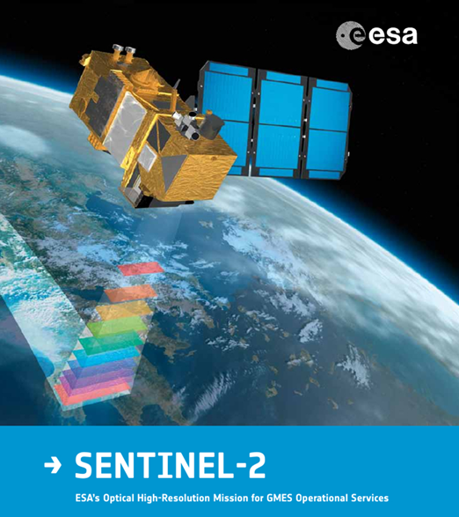
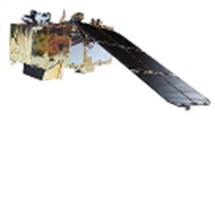
PROYECTO
SATELITES SOCIALES
ALGORITMOS PARA ANALIZAR IMÁGENES SATELITALES
OBJETIVO: Análisis de incendios y nivel de quemadura con el sentinel-2 del programa Copernicus de la Unión Europea
Mogotes –Colombia Enero de 2020
Nota: este algoritmo sirve para cualquier incendio, solo cambian los mapas
Iniciar presentación

